Slide 1
MK. DKV Studi Kreatif
Visual Exploration

Slide 2
Eksplorasi Visual

Slide 3






Slide 4
Logo2 pada slide sebelumnya hadir dengan gaya visual yang unik/autentik. Beberapa logo menampilkan gambar menjadi tidak sesuai realita tetapi tetap dipahami (tidak kehilangan identitasnya).
Apa yang ditampilkan pada contoh2 merupakan hasil eksplorasi visual dari seorang desainer grafis dengan pengetahuan dan keberanian yang tinggi.
Bayangkan, jika tidak ada desainer grafis maka semua logo yang berisi gambar fauna akan tampil umum, monoton dan membosankan.

Slide 5
Eksplorasi & Visual
Menurut KBBI Online, Eksplorasi merupakan kegiatan untuk memperoleh pengalaman baru dari situasi yang baru.
Dalam ekplorasi dituntut adanya keberanian mencoba hal baru, tidak takut salah dan kemauan meninggalkan kebiasaan lama atau mainstream.
Sedangkan, Visual merupakan sesuatu yang terlihat dan dapat ditangkap oleh indera mata/penglihatan.

Slide 6
Contoh Referensi

Slide 7
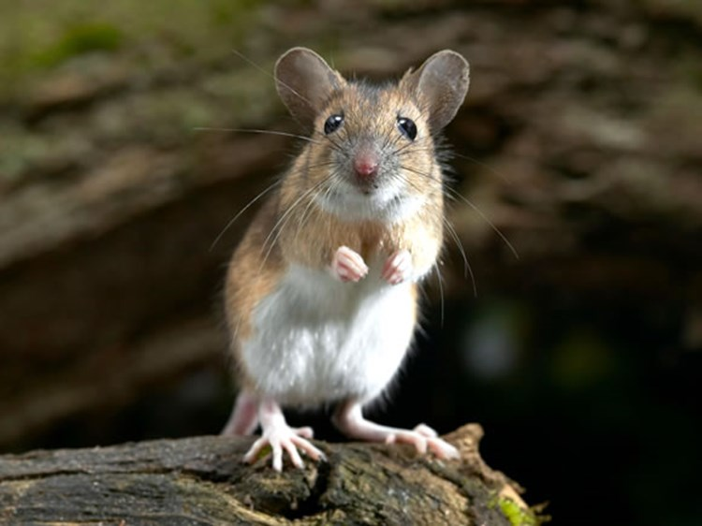

Slide 8
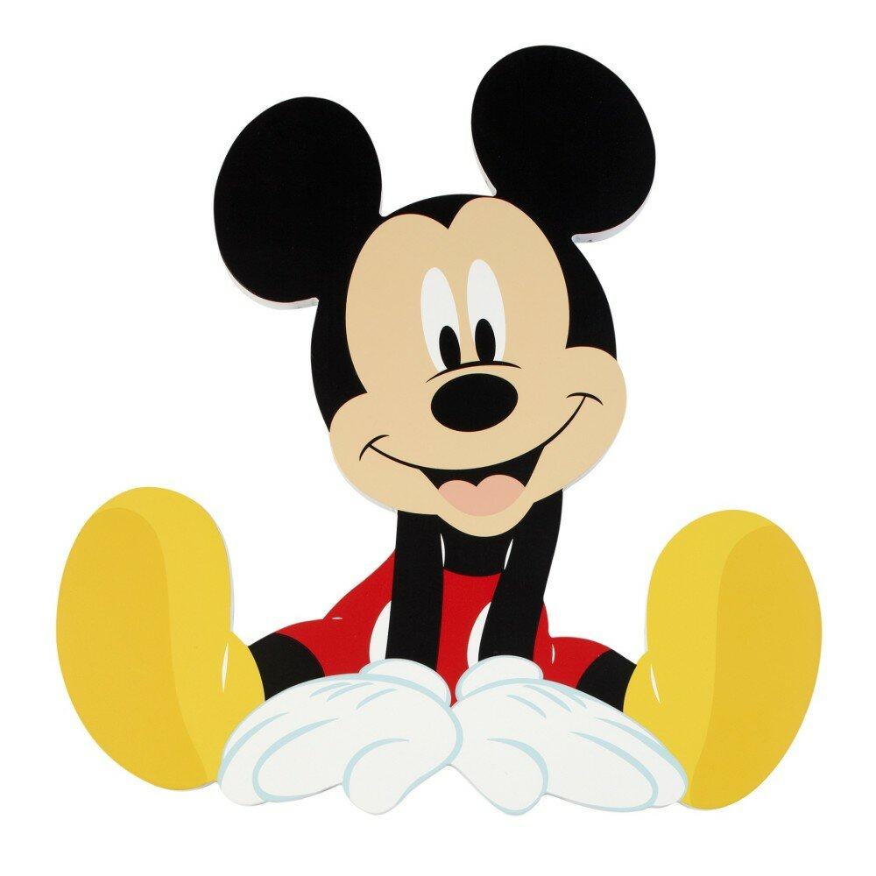
Sosok Tikus yang menjijikan, ditangan seorang desainer yang eksploratif bernama Ub Iwerks (1920) dapat diolah menjadi sosok Tikus lucu yang disukai anak2 di seluruh dunia dan kita kenal dengan nama Mickey Mouse.

Slide 9
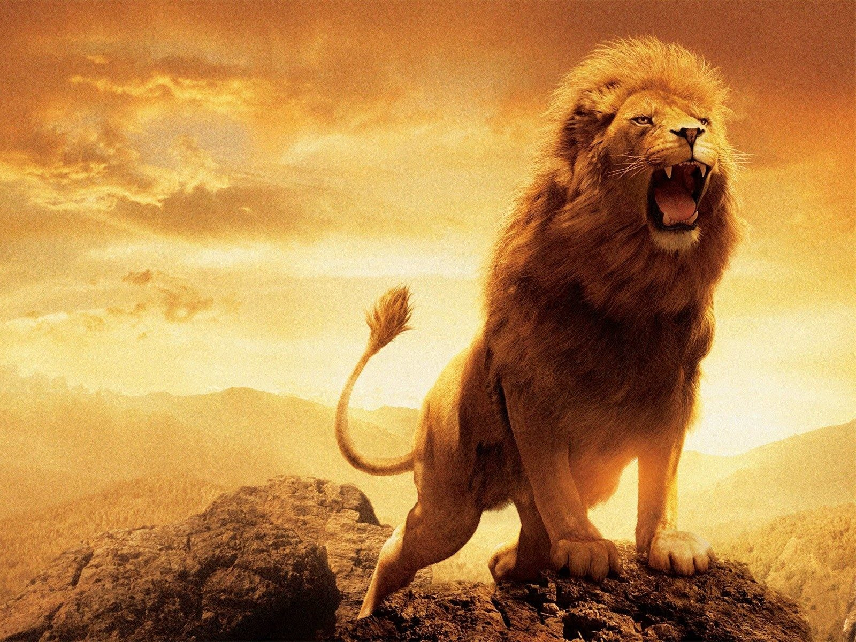

Slide 10
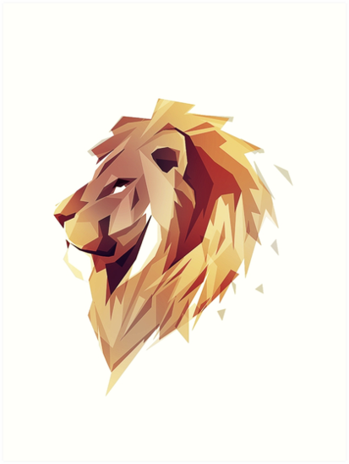
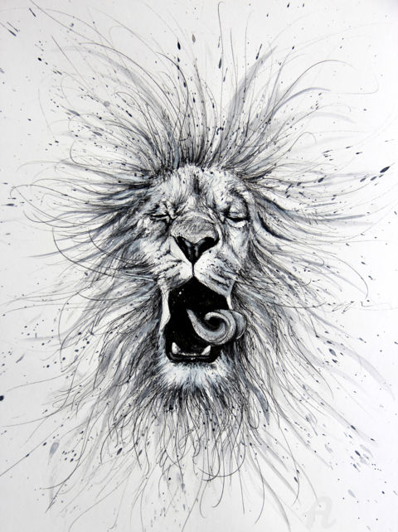
Singa dapat digambarkan dengan berbagai style/gaya visual seperti contoh diatas,

Slide 11
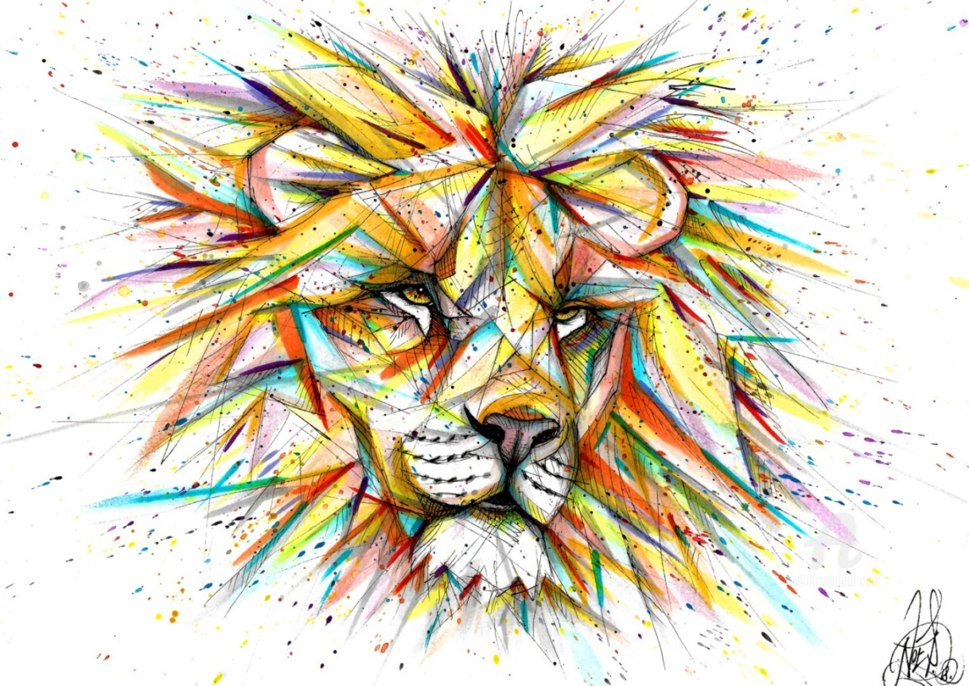


Slide 12

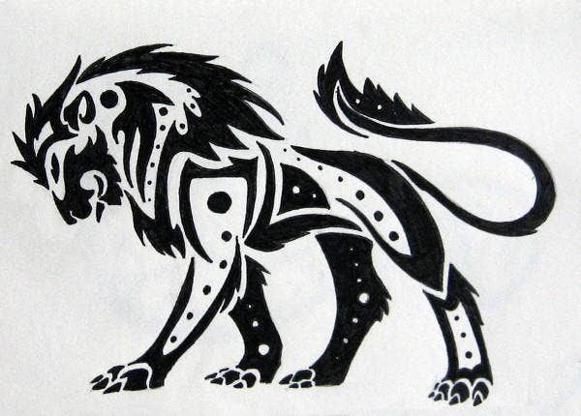

Slide 13
Tugas
Mahasiswa membuat eksplorasi visual dari hewan yang telah di pilih dengan ketentuan sbb :
Eksplorasi berupa penggambaran ulang visual hewan yang telah di pilih dengan pendekatan berbagai macam gaya visual.
Gaya visual dapat melihat referensi gaya2 desain yang sudah ada atau sedang tren saat ini. Contoh : Art Deco, Kubism, Poly, Pop Art, Pointilis, dsb.
Gaya gambar tidak harus realis, boleh surealis dsb. Begitupun dengan ekspresi, pose dll. Sebagai contoh, jika hewanya seram boleh juga digambarkan lucu.

Slide 14
Minggu Depan
Sebagai bukti progres, dan syarat kehadiran, buat dan asistensikan minimal 10 alternatif sketsa dari objek Hewan yang telah di pilih.
Antara 1 alternatif sketsa dengan lainnya harus benar2 berbeda style (Pop art, Low Poly, Line Art, Pointilis, Kubism, dll). Anda bisa memvisualisasikan full body atau sebagian body hewan yang telah dipilih. Eksplorasilah angle, dll.
Sketsa dibuat dikertas A4 (I halaman A4 maks. Untuk 2 alternatif).

Slide 15
Terima Kasih
Sumber : DKV UNIKOM

